Slide 1
42-4
This work is licensed under a Creative Commons Attribution-ShareAlike 4.0 International License.
Please add this statement to all the videos you create.
English Bible quotes are from the World English Bible US, which is in the public domain.
Notes:
ch

Slide 2
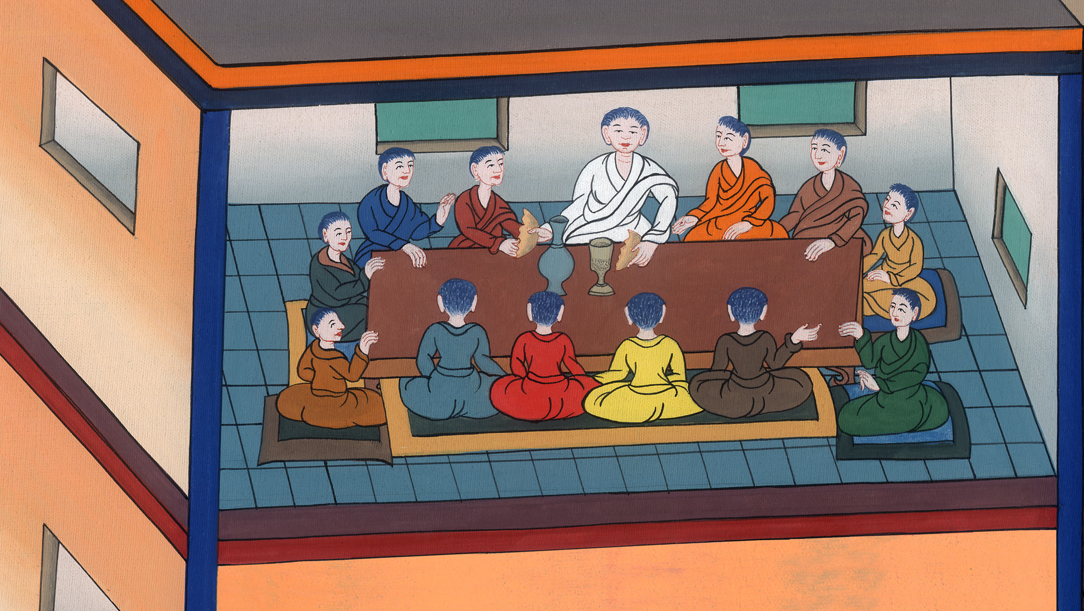
अंतिम भोज - लूका 22:7-27; यूहन्ना 13:1-17:26;
लूका 22:31-39

Slide 3
The last Supper – Luke 22:7-27; John 13:1-17:26; Luke 22:31-39
अंतिम भोज - लूका 22:7-27; यूहन्ना 13:1-17:26; लूका 22:31-39
Notes:
42 Temple Merchants
1. Temple Merchants - Matt 21:12-17; Mark 11:15-19; Luke 19:45-48 (Left Top)
2. Paying Taxes - Matt 22:15-22; Mark 12:13-17; Luke 20:20-26 (Right Top)
3. The Widow’s Mite - Mark 12:41-44; Luke 21:1-4 (Right Top)
4. Fig Tree - Matt 21:18-22; Mark 11:12-14, 20-26; (John 15:1-17) (Right Center)
5. Judas agrees to betray Jesus – Matt 26:14-16; Luke 21:37-22:6 (Right Bottom)
6(Left Bottom)

Slide 4
अंतिम भोज - लूका 22:7-27; यूहन्ना 13:1-17:26;
लूका 22:31-39

Slide 5
7The day of unleavened bread came, on which the Passover must be sacrificed.
7तब अखमीरी रोटी का उत्सव आ गया, जब फ़सह का मेमना बलि किया जाता था.

Slide 6
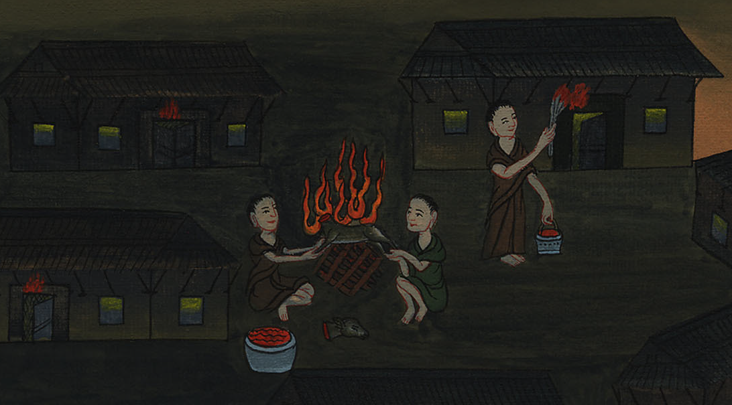
लूका 22:7

Slide 7
8Jesus sent Peter and John, saying, “Go and prepare the Passover for us, that we may eat.”
9They said to him, “Where do you want us to prepare?”
8प्रभु येशु ने पेतरॉस और योहन को इस आज्ञा के साथ भेजा, “जाओ और हमारे लिए फ़सह की तैयारी करो.”
9उन्होंने उनसे प्रश्न किया, “प्रभु, हम किस स्थान पर इसकी तैयारी करें, आप क्या चाहते हैं?”

Slide 8
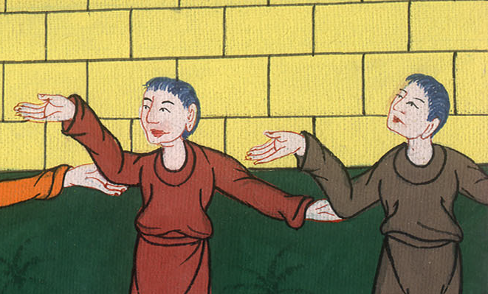
लूका 22:8,9

Slide 9
10He said to them, “Behold, when you have entered into the city, a man carrying a pitcher of water will meet you. Follow him into the house which he enters.
10प्रभु येशु ने उन्हें उत्तर दिया, “नगर में प्रवेश करते ही तुम्हें एक व्यक्ति पानी का घड़ा ले जाता हुआ मिलेगा. उसका पीछा करते हुए तुम उस घर में चले जाना,

Slide 10
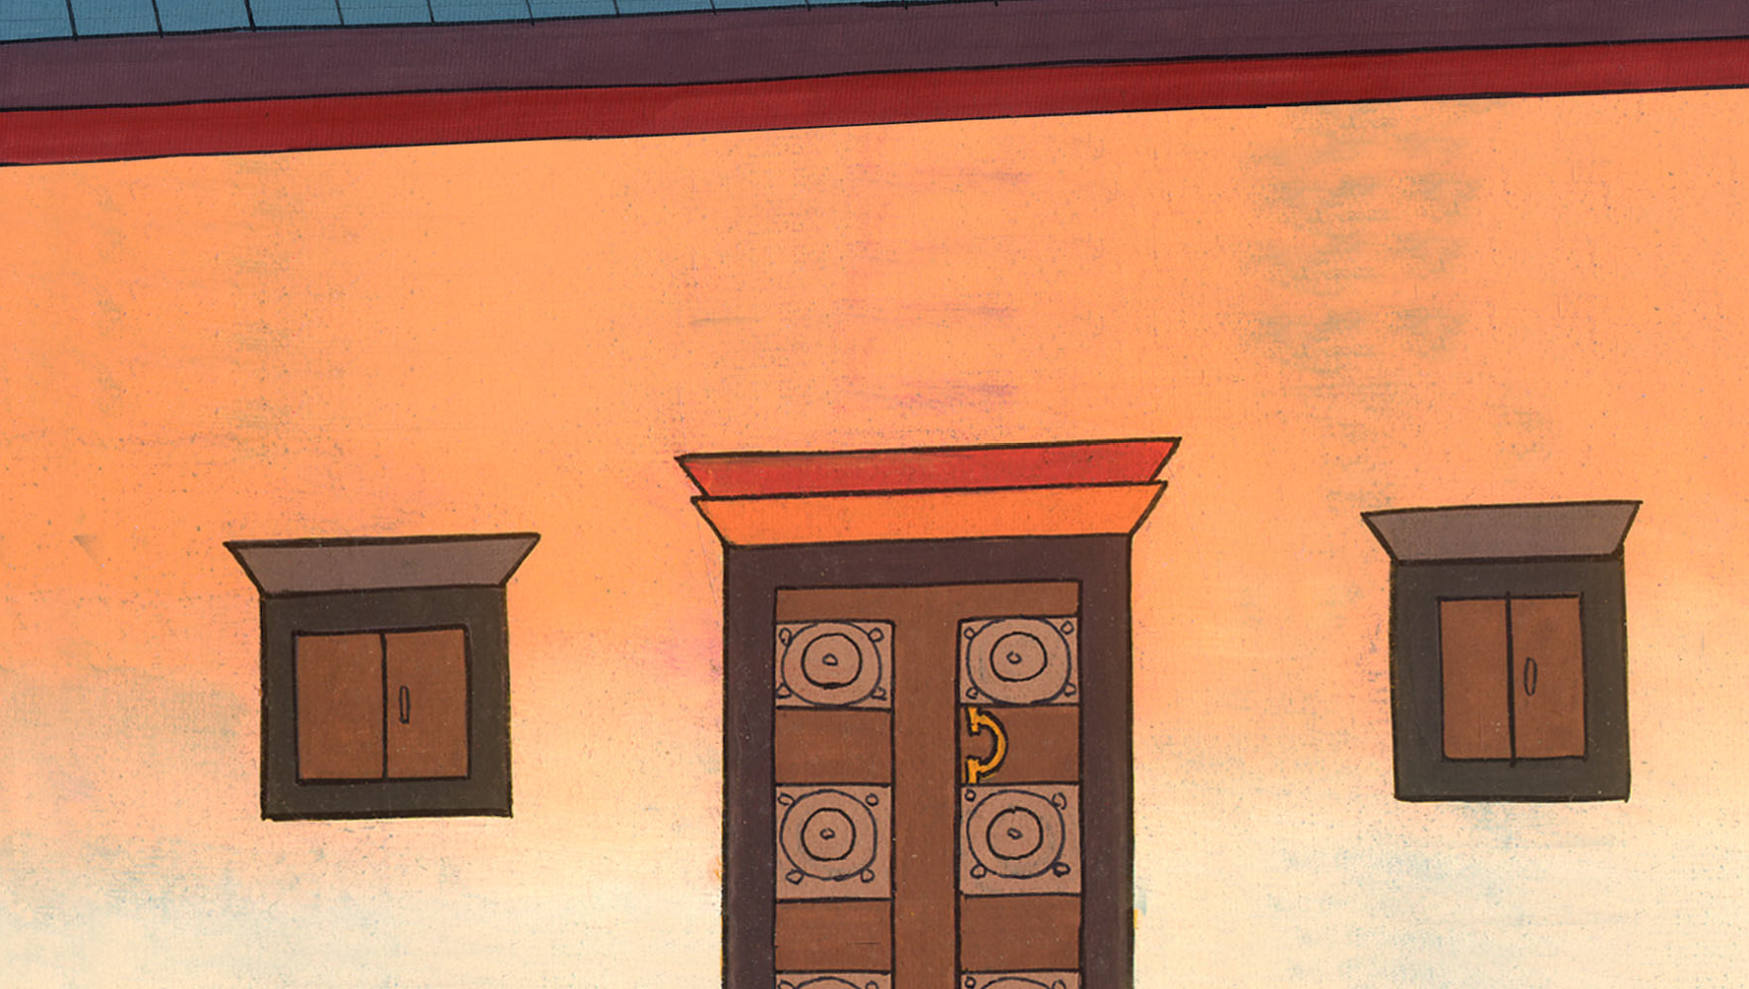
लूका 22:10

Slide 11
11Tell the master of the house, ‘The Teacher says to you, “Where is the guest room, where I may eat the Passover with my disciples?”’
11जिस घर में वह प्रवेश करेगा. उस घर के स्वामी से कहना, ‘गुरु ने पूछा है, “वह अतिथि कक्ष कहां है जहां मैं अपने शिष्यों के साथ फ़सह खाऊंगा?”

Slide 12
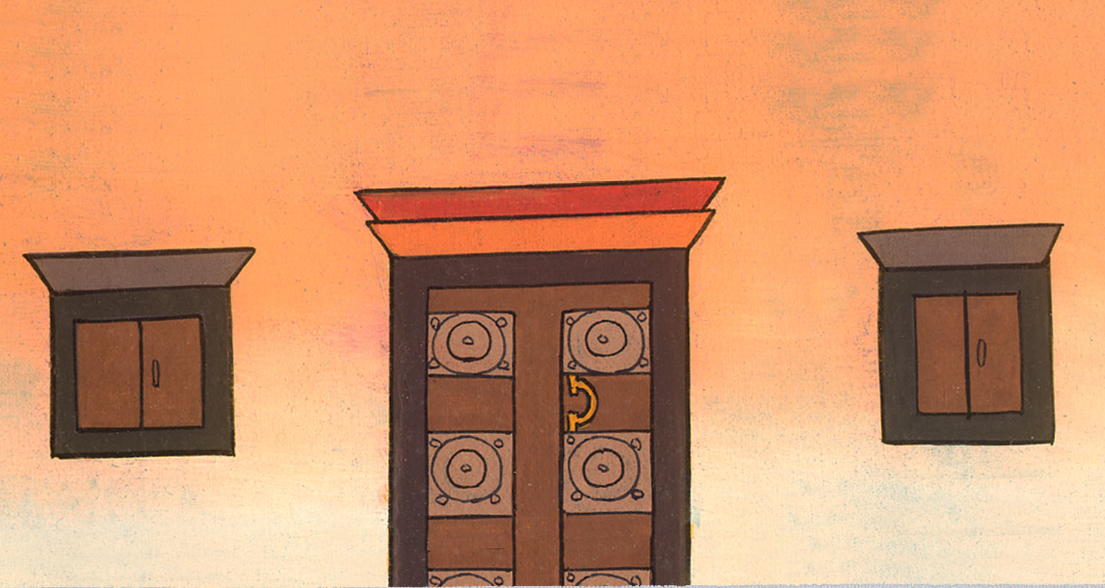
लूका 22:11

Slide 13
12He will show you a large, furnished upper room. Make preparations there.”
12वह तुमको एक विशाल, सुसज्जित ऊपरी कक्ष दिखाएगा; तुम वहीं सारी तैयारी करना.”

Slide 14
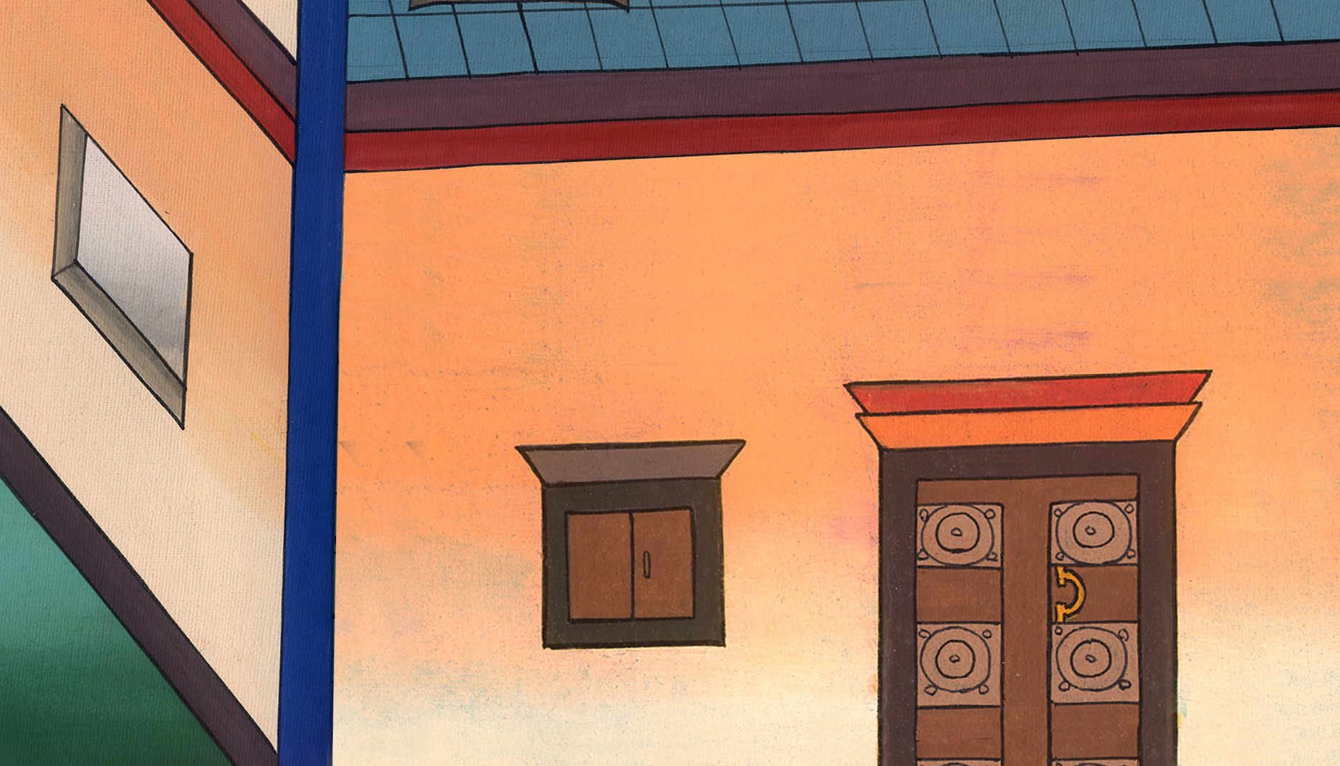
लूका 22:12

Slide 15
13They went, found things as Jesus had told them, and they prepared the Passover.
13यह सुन वे दोनों वहां से चले गए और सब कुछ ठीक वैसा ही पाया जैसा प्रभु येशु ने कहा था. उन्होंने वहां फ़सह तैयार किया.

Slide 16
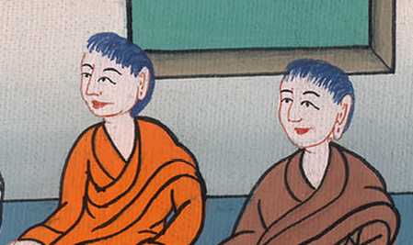
लूका 22:13

Slide 17
14When the hour had come, he sat down with the twelve apostles.
14नियत समय पर प्रभु येशु अपने प्रेरितों के साथ भोज पर बैठे.

Slide 18
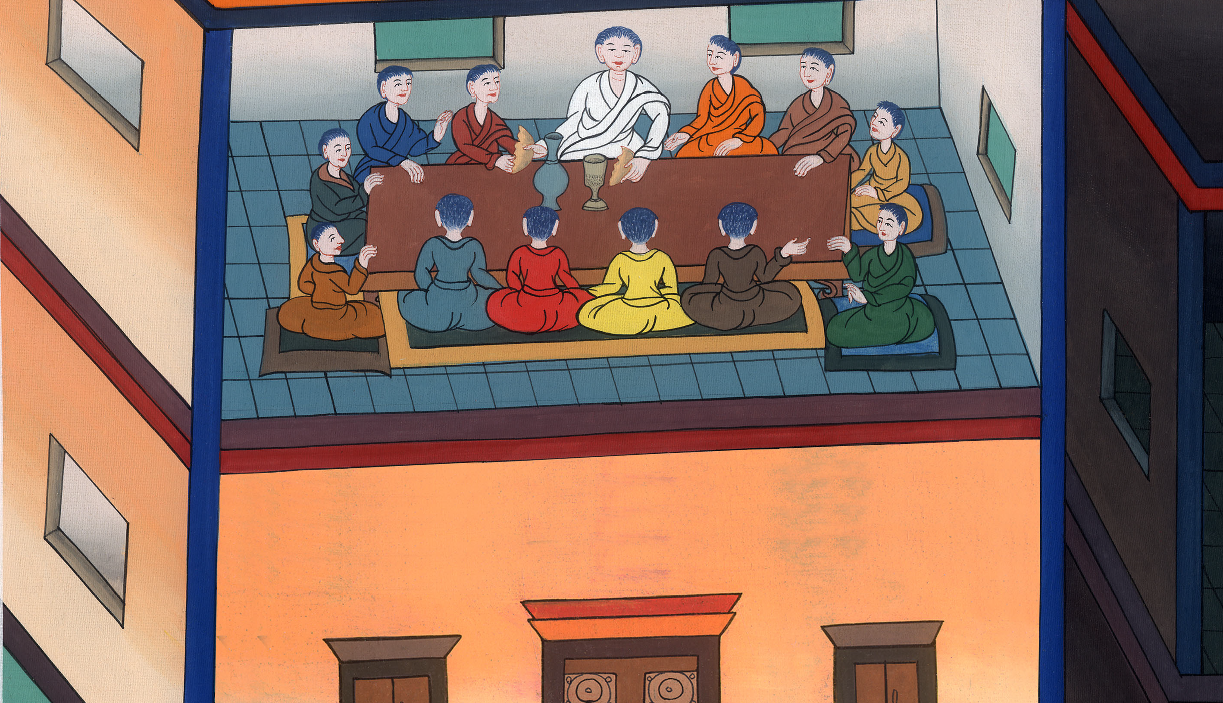
लूका 22:14

Slide 19
15He said to them, “I have earnestly desired to eat this Passover with you before I suffer,
15उन्होंने प्रेरितों से कहा, “मेरी बड़ी लालसा थी कि मैं अपने दुःख-भोग के पहले यह फ़सह तुम्हारे साथ खाऊं.

Slide 20
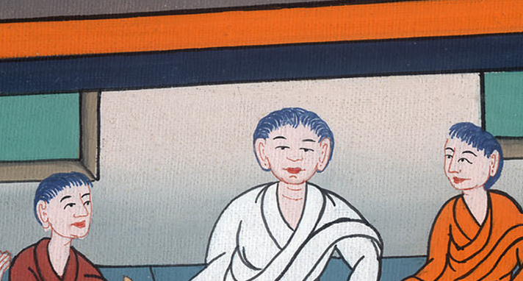
लूका 22:15

Slide 21
16for I tell you, I will no longer by any means eat of it until it is fulfilled in God’s Kingdom.”
16क्योंकि सच यह है कि मैं इसे दोबारा तब तक नहीं खाऊंगा जब तक यह परमेश्वर के राज्य में पूरा न हो.”

Slide 22
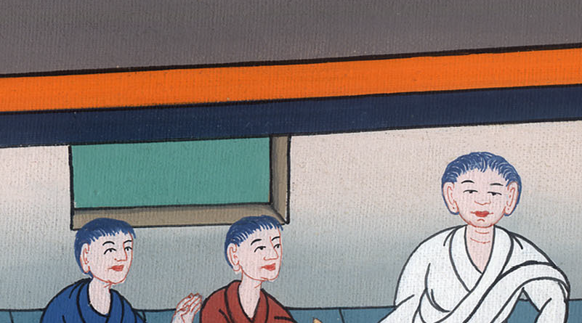
लूका 22:16

Slide 23
John 13:3 Jesus, knowing that the Father had given all things into his hands, and that he came from God and was going to God
यूहन्ना 13:3 भोज के समय मसीह येशु ने भली-भांति यह जानते हुए कि पिता ने सब कुछ उनके हाथ में कर दिया है और यह भी, कि वह परमेश्वर की ओर से आए हैं और परमेश्वर के पास लौट रहे हैं,

Slide 24
यूहन्ना 13:3

Slide 25
Luke 22:19 He took bread, and when he had given thanks, he broke and gave it to them, saying, “This is my body which is given for you. Do this in memory of me.”
Luke 22:19 तब उन्होंने रोटी ली, धन्यवाद देते हुए उसे तोड़ा और शिष्यों को यह कहते हुए दे दी, “यह मेरा शरीर है, जो तुम्हारे लिए दिया जा रहा है. मेरी याद में तुम ऐसा ही किया करना.”

Slide 26
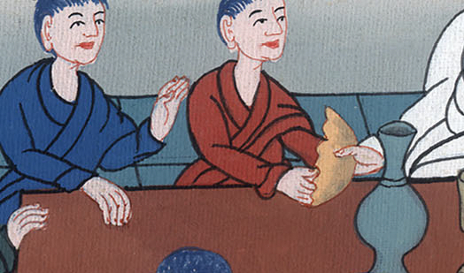
लूका 22:19

Slide 27
20Likewise, he took the cup after supper, saying, “This cup is the new covenant in my blood, which is poured out for you.
20इसी प्रकार इसके बाद प्रभु येशु ने प्याला उठाया और कहा, “यह प्याला मेरे लहू में, जो तुम्हारे लिए बहाया जा रहा है, नई वाचा है.

Slide 28
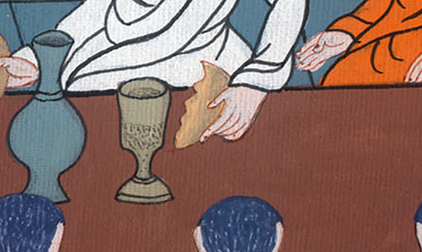
लूका 22:20

Slide 29
21But behold, the hand of him who betrays me is with me on the table.
21वह, जो मुझे पकड़वाएगा हमारे साथ इस भोज में शामिल है.

Slide 30
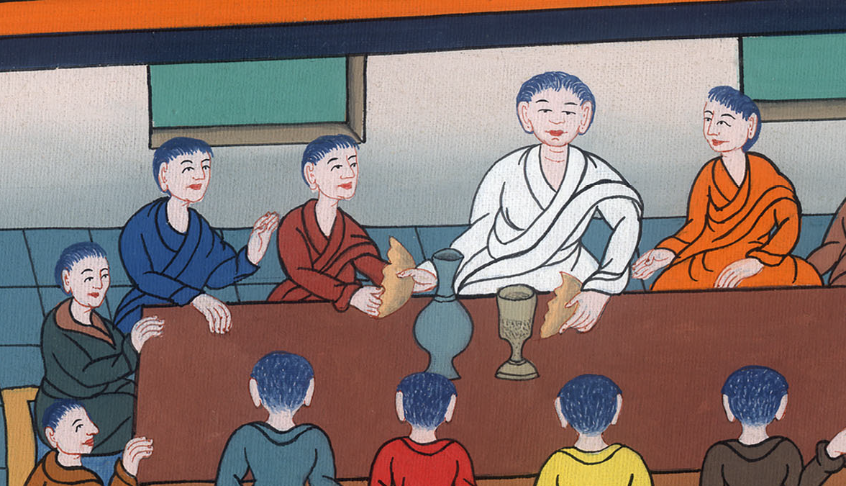
लूका 22:21

Slide 31
22The Son of Man indeed goes as it has been determined, but woe to that man through whom he is betrayed!”
22मनुष्य का पुत्र, जैसा उसके लिए तय किया गया है, आगे बढ़ रहा है, किंतु धिक्कार है उस व्यक्ति पर जो उसे पकड़वा रहा है!”

Slide 32
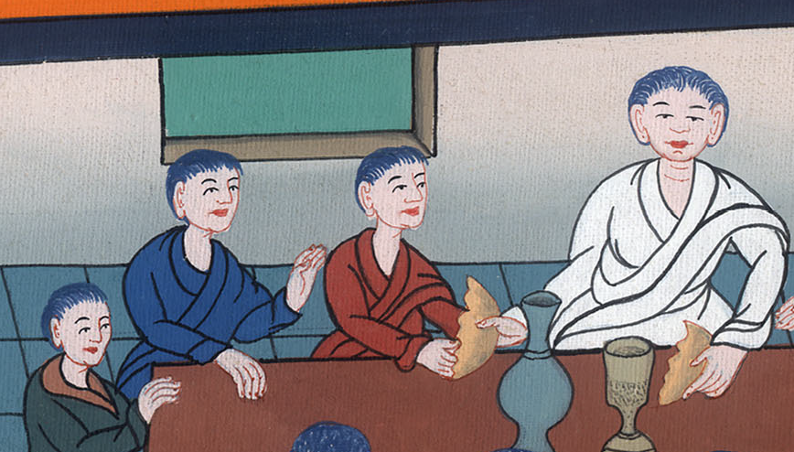
लूका 22:22

Slide 33
(John asked Jesus who it was) John 13:26Jesus therefore answered, “It is he to whom I will give this piece of bread when I have dipped it.” So when he had dipped the piece of bread, he gave it to Judas, the son of Simon Iscariot.
(जॉन ने यीशु से पूछा कि यह कौन था) John 13:26 मसीह येशु ने उत्तर दिया, “जिसे मैं यह रोटी डुबोकर दूंगा, वह.” तब उन्होंने रोटी शिमओन के पुत्र कारियोतवासी यहूदाह को दे दी.

Slide 34
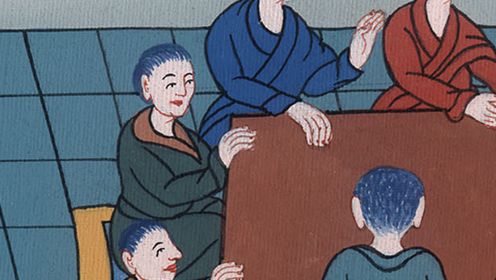
यूहन्ना 13:26

Slide 35
Then Jesus said to him, “What you do, do quickly.”
28Now nobody at the table knew why he said this to him. 30Therefore having received that morsel, he went out immediately. It was night.
मसीह येशु ने उससे कहा.
“तुम्हें जो कुछ करना है, शीघ्र करो.”
28भोजन पर बैठे किसी भी शिष्य को यह मालूम न हो पाया कि उन्होंने यह उससे किस मतलब से कहा था.
30इसलिये यहूदाह तत्काल बाहर चला गया. वह रात का समय था.

Slide 36
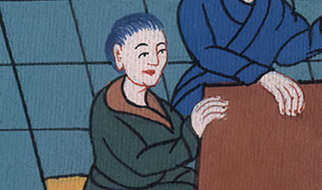
यूहन्ना 13:27,28,30

Slide 37
33Little children, I will be with you a little while longer. You will seek me, and as I said to the Jews, ‘Where I am going, you can’t come,’ so now I tell you.
33“मैं बस अब थोड़ी ही देर तुम्हारे साथ हूं, तुम मुझे ढूंढ़ोगे और जैसा मैंने यहूदी अगुओं से कहा है, वैसा मैं तुमसे भी कहता हूं, ‘जहां मैं जा रहा हूं वहां तुम नहीं आ सकते.’

Slide 38
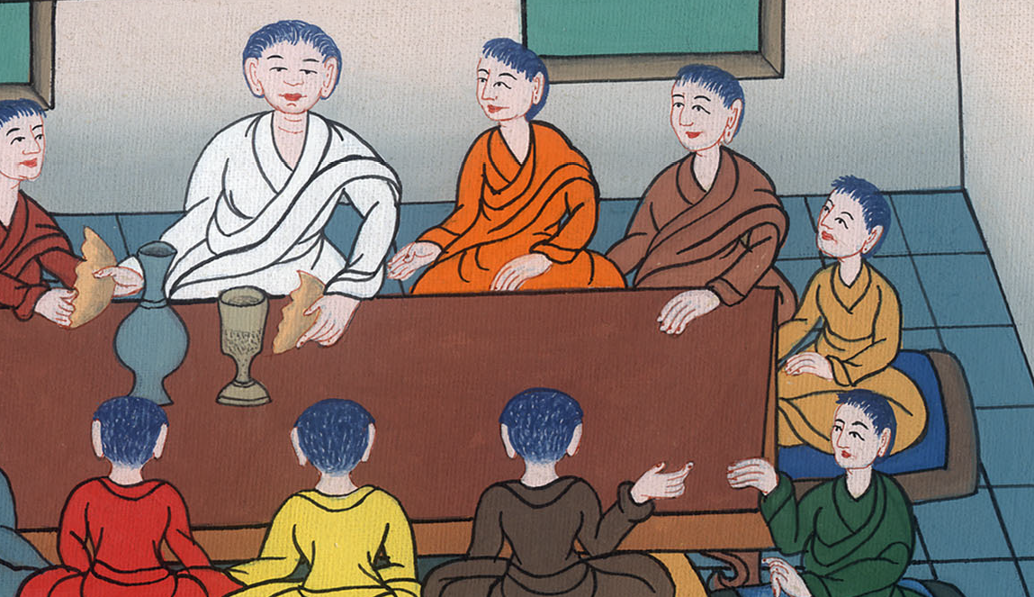
यूहन्ना 13:33

Slide 39
37Peter said to him, “Lord, why can’t I follow you now? I will lay down my life for you.”
37पेतरॉस ने उनसे दोबारा पूछा, “प्रभु, मैं आपके पीछे अभी क्यों नहीं चल सकता? मैं तो आपके लिए अपने प्राण भी दे दूंगा.”

Slide 40
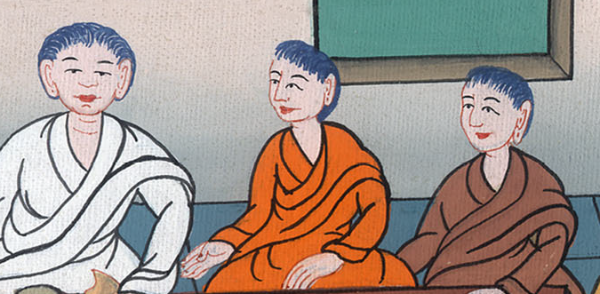
यूहन्ना 13:37

Slide 41
38Jesus answered him, “Will you lay down your life for me? Most certainly I tell you, the rooster won’t crow (twice) until you have denied me three times.
38मसीह येशु ने उनसे कहा, “तुम मेरे लिए अपने प्राण देने का दावा करते हो? मैं तुमसे कहता हूं, मुर्ग उस समय तक बांग नहीं देगा जब तक तुम तीन बार मुझे नकार न दोगे.

Slide 42
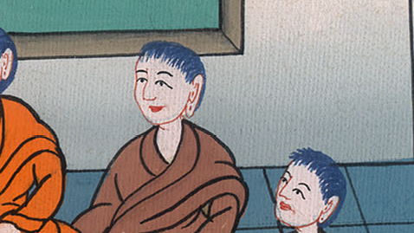
यूहन्ना 13:38

Slide 43
Luke 22:32 but I prayed for you, that your faith wouldn’t fail. You, when once you have turned again, establish your brothers.”
Luke 22:32 किंतु शिमओन, तुम्हारे लिए मैंने प्रार्थना की है कि तुम्हारे विश्वास का पतन न हो. जब तुम पहले जैसी स्थिति पर लौट आओ तो अपने भाइयों को भी विश्वास में मजबूत करना.”

Slide 44
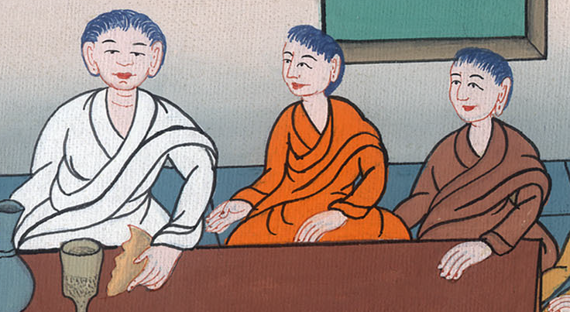
लूका 22:32

Slide 45
John 15:12 “This is my commandment, that you love one another, even as I have loved you. 13Greater love has no one than this, that someone lay down his life for his friends.
John 15:12 यह मेरी आज्ञा है कि तुम एक दूसरे से उसी प्रकार प्रेम करो, जिस प्रकार मैंने तुमसे प्रेम किया है. 13इससे श्रेष्ठ प्रेम और कोई नहीं कि कोई अपने मित्रों के लिए अपने प्राण दे दे.

Slide 46
यूहन्ना 14:12

Slide 47
Luke 22:37 For I tell you that this which is written must still be fulfilled in me: ‘He was counted with transgressors.’ For that which concerns me is being fulfilled.”
Luke 22:37 मैं तुम्हें बताना चाहता हूं कि यह जो लेख लिखा है, ‘उसकी गिनती अपराधियों में हुई’ उसका मुझमें पूरा होना ज़रूरी है; क्योंकि मुझसे संबंधित सभी लेखों का पूरा होना अवश्य है.”

Slide 48
लूका 22:37

